Slide 1
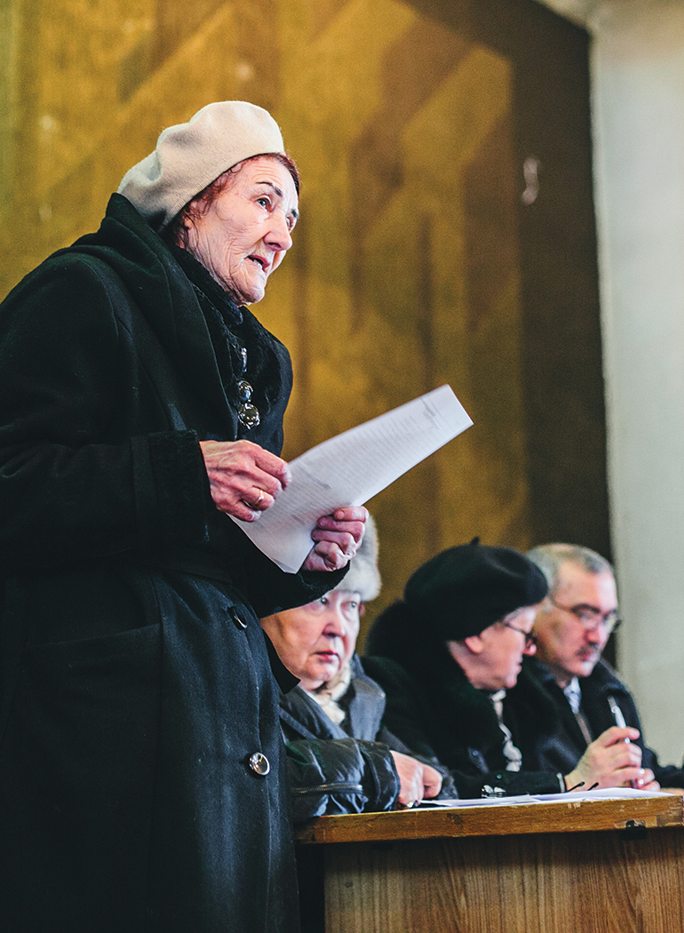
Тренинг по усилению голоса пожилых людей Модуль 1: Введение в Тренинг по усилению голоса пожилых людей
Malik Alymkulov/HelpAge International
Зарегистрированная благотворительная организация #288180 © HelpAge International 2021

Slide 2
Модуль 1: Введение в Тренинг по усилению голоса пожилых людей
Пакет учебных материалов «Усиление голоса пожилых людей» был разработан для обучения сотрудников HelpAge и членов сети ключевым элементам Структуры усиления голоса пожилых людей и понятиям, лежащих в ее основе, а также для укрепления их способности осуществлять соответствующую деятельность.
Это первый из четырех модулей PowerPoint, разработанных для сопровождения Руководства фасилитатора при проведении сессий. Модуль 1 - это вводный модуль, в нем рассматриваются цели тренинга и ключевые понятия.
Зарегистрированная благотворительная организация #288180 © HelpAge International 2021

Slide 3
Модуль 1: Структура
Цели тренинга
Ключевые группы участников
История нашей работы. Текущая направленность
Ключевые понятия
Зарегистрированная благотворительная организация #288180 © HelpAge International 2021

Slide 4
Цели и ожидания
Зарегистрированная благотворительная организация #288180 © HelpAge International 2021

Slide 5
Цели
Раскрыть, что понятие «голос» означает для HelpAge
Изучить понятия, лежащие в основе Структуры усиления голоса пожилых людей
Изучить ключевые подходы к социальной подотчетности и работе по усилению голоса (особенно в целях проектной деятельности)
Ознакомиться с инструментами и подходами для планирования и мониторинга проектов, основанных на Структуре усиления голоса пожилых людей: мониторинг, оценка и обучение
Зарегистрированная благотворительная организация #288180 © HelpAge International 2021

Slide 6
Ключевые группы участников
Зарегистрированная благотворительная организация #288180 © HelpAge International 2021

Slide 7
Ключевые группы участников
Сотрудники международной сети HelpAge International
Сотрудники организаций-членов глобальной сети HelpAge
Члены ассоциаций пожилых людей
Национальные платформы и федерации пожилых людей
Общественные организации
Представители правительства
Зарегистрированная благотворительная организация #288180 © HelpAge International 2021

Slide 8
Понимание понятия голоса
Зарегистрированная благотворительная организация #288180 © HelpAge International 2021

Slide 9
История нашей работы. Текущая направленность
HelpAge International и члены сети осуществляют деятельность по усилению голоса пожилых людей на протяжении многих лет. Структура усиления голоса пожилых людей основана на этой работе.
В HelpAge слово «голос» используется как общий термин, охватывающий участие, расширение прав и возможностей, свободу действий, автономность и подотчетность.
Мы проводили консультации с пожилыми людьми в 2020 году о том, как пандемия COVID-19 повлияла на их способность реализовать свое право на голос.
Стратегия HelpAge International до 2030 года включает усиление голоса в качестве ключевого компонента
Работа по усилению голоса пожилых людей сосредоточена на инклюзивности, борьбе с эйджизмом и решении проблем многообразия.
Зарегистрированная благотворительная организация #288180 © HelpAge International 2021

Slide 10
Обсуждение в группах
Что приходит вам на ум, когда вы думаете о понятии «голос»? (по отношению к сообществу или человеку)?
Зарегистрированная благотворительная организация #288180 © HelpAge International 2021

Slide 11
Связь работы по усилению голоса пожилых людей и Стратегией до 2030 года
Зарегистрированная благотворительная организация #288180 © HelpAge International 2021

Slide 12
Как этот тренинг согласуется с последними идеями организации?
Миссия организации HelpAge International: Наша миссия заключается в содействии благополучию и интеграции пожилых женщин и мужчин, а также в снижении уровня бедности и дискриминации в последующей жизни.
Мы хотим, чтобы каждый пожилой человек, находясь в любом месте, мог сказать:
«Со мной обращаются достойно»
«Мой голос услышан»
«Я благополучен (-на)»
Зарегистрированная благотворительная организация #288180 © HelpAge International 2021

Slide 13
Три ключевые функции HelpAge International
1. Сторонник Поддержка членов сети (финансирование, обмен опытом, совместные действия)
2. Организатор Объединение заинтересованных сторон, содействие обучению, обмену опытом и сотрудничеству
3. Лидер мысли Развитие нового мышления, подкрепленного практическими решениями
Зарегистрированная благотворительная организация #288180 © HelpAge International 2021

Slide 14
10 основных направлений Стратегии до 2030 года
Вдохновение движения для изменений
Создание общества для всех возрастов
Повышение безопасности доходов
Проведение инклюзивных гуманитарных действий
Продвижение систем, учитывающих потребности возраста
Поддержка здорового старения
Борьба с насилием, жестоким обращением и пренебрежением
Противостояние эйджизму
Использование технологий
Содействие обучению на протяжение всей жизни
Зарегистрированная благотворительная организация #288180 © HelpAge International 2021

Slide 15
Ключевые понятия, лежащие в основе работы по усилению голоса пожилых людей
Зарегистрированная благотворительная организация #288180 © HelpAge International 2021

Slide 16
Ключевые понятия, лежащие в основе работы по усилению голоса пожилых людей
Свобода действий
Основанный на правах подход
Автономность
Управление и надлежащее управление
Гражданство
Пространства (формальные и неформальные)
Участие
Подотчетность, реагирование и готовность к ответственности
Наделение полномочиями
Доступ к информации
Сила
Адвокация и проведение кампаний
Независимость
Лидерство
Зарегистрированная благотворительная организация #288180 © HelpAge International 2021

Slide 17
Подведение итогов Модуля 1
Зарегистрированная благотворительная организация #288180 © HelpAge International 2021

